Slide 1
Українські землі у складі
Австрійської імперії: адміністративно-територіальний устрій.
Національне та соціальне становище

Slide 2
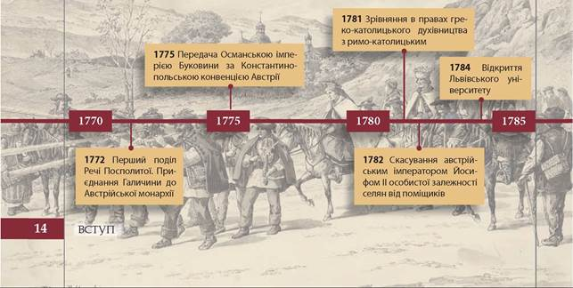
Опорні дати:

Slide 3
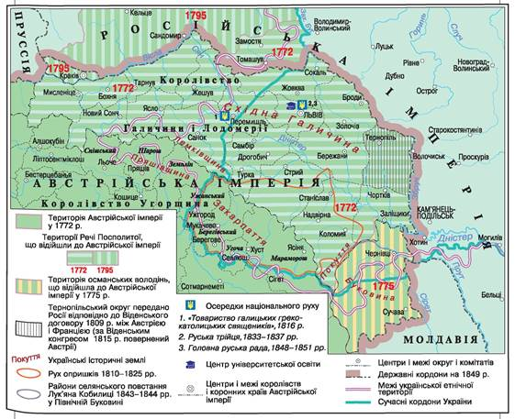
Наприкінці XVIII ст. імперія Габсбургів володіла етнічними українськими землями, загальна площа яких становила понад 70 тис. км2 з населенням 3,5 млн осіб, з яких 2,4 млн були українці.

Slide 4
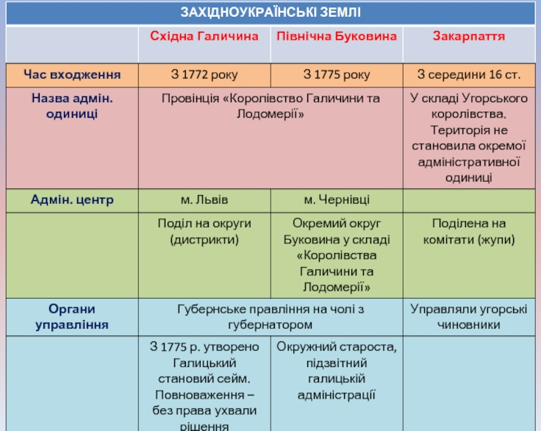
Унаслідок першого (1772 p.). поділу Польщі без жодного пострілу в результаті дипломатичних домовленостей Австрія здобула частину Холмщини (навколо Замостя) і Подільського воєводства на захід від річки Збруч і Белзьке та Галицьке (Руське) воєводства.
В адміністративній структурі імперії Галичину разом з частиною етнічних польських земель (так званою Малопольщею) було виокремлено у коронний край, який дістав офіційну назву «Королівство Галіції й Лодомерії» (латинізована назва Волині), або Галичина (німецькою «Galizien») з центром у Львові.
Після укладання австро-турецької угоди 1775 р. під владою австрійського імператора опинилася Буковина.

Slide 5
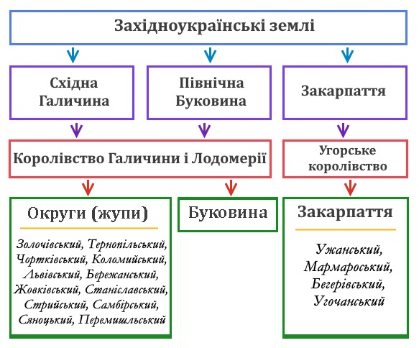


Коронний край — адміністративно-територіальна одиниця Австрійської імперії (із 1867 р. — Австро-Угорщини) у XVIII — на початку XX ст.
Герби західноукраїнських земель
Східна Галичина Північна Буковина
Закарпаття

Slide 6
Стару польську адміністративну систему в Галичині було реорганізовано. Її територію поділено на 18 округів (циркулів). Австрійський уряд скасував інститут польських місцевих сеймиків і патентом (указом) від 1775 р. створив у Львові Галицький становий сейм. Він діяв до 1848 р. і складався з представників трьох станів: магнатів (князі, графи й барони, а також рицарства, тобто іншого дворянства); духовенства; міських депутатів — по два представники від найбільших міст (фактично цим правом користувався лише Львів). Сейм обирав на шість років свій виконавчий орган — Становий комітет із семи членів — по два від магнатського, рицарського й духовного станів і один представник від міського. Компетенція сейму була надто обмеженою. Він міг лише подавати імператору прохання, однак 1782 р. його було реорганізовано в дорадчий орган при губернаторі без реальних повноважень.

Slide 7
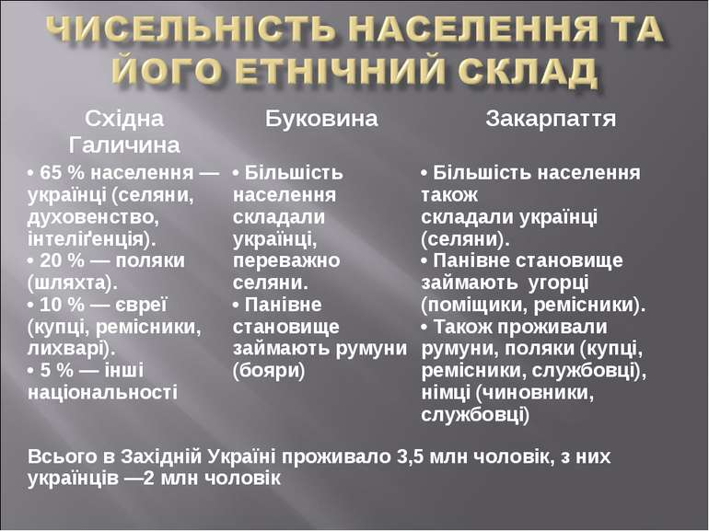
Населення західноукраїнських земель. Національне й соціальне становище українців. З епохи Середньовіччя склад місцевого населення відзначався поліетнічністю. У Східній Галичині здавна селилися німці, поляки, євреї, вірмени. Проте українці (русини) завжди були етнічною більшістю. У середині XIX ст. у Східній Галичині вони становили 71 % населення. Другою за чисельністю національністю були поляки — 20 % населення. Відносини між цими двома народами, особливо їхньою інтелектуальною й політичною елітою, визначали всю атмосферу господарського та культурно-національного життя в краї. Австрійська статистика національність своїх підданих встановлювала за віровизнанням, у переписних анкетах була також графа про розмовну мову.

Slide 8
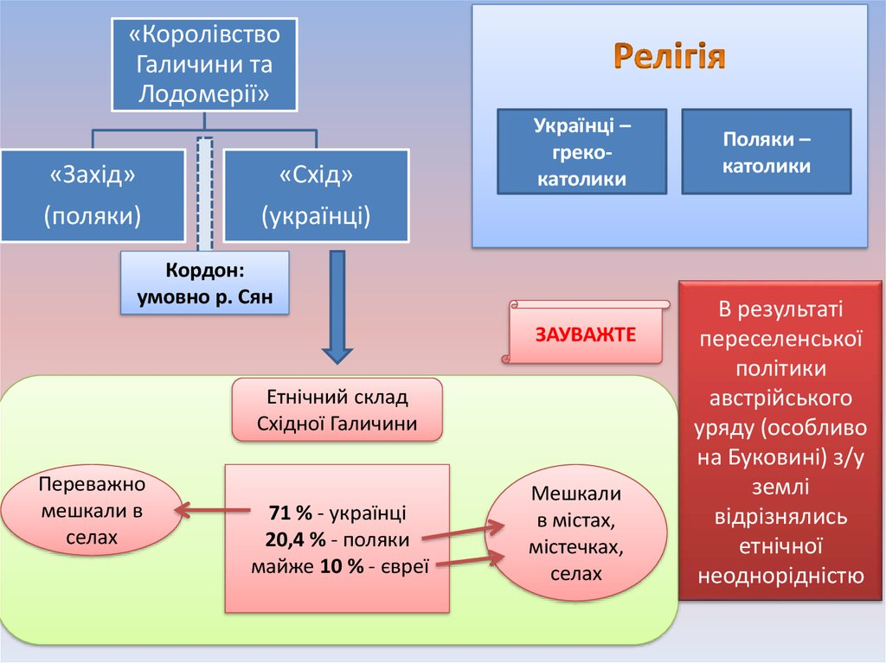

Slide 9
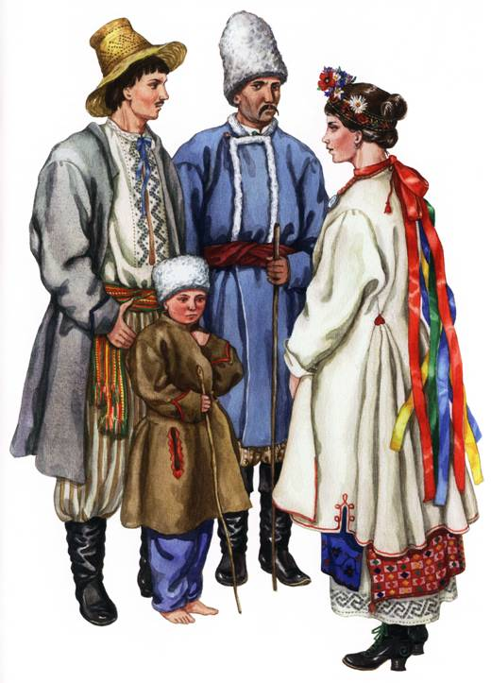
Специфічною рисою західноукраїнського суспільства була неповнота його соціальної структури. За відсутності власної економічної та політичної еліти воно складалося із селянства та духовенства. Українським землям Австрійської імперії був притаманний високий відсоток кріпаків. У Східній Галичині поміщицькі селяни становили 70 %. Майже половина їх належала кільком польським магнатам — князям Яблоновським, Понятовським, Любомирським, Радзівілам, графам Потоцьким, Лянцкоронським та ін. Друга половина перебувала у володінні середньої та дрібної шляхти.

Slide 10
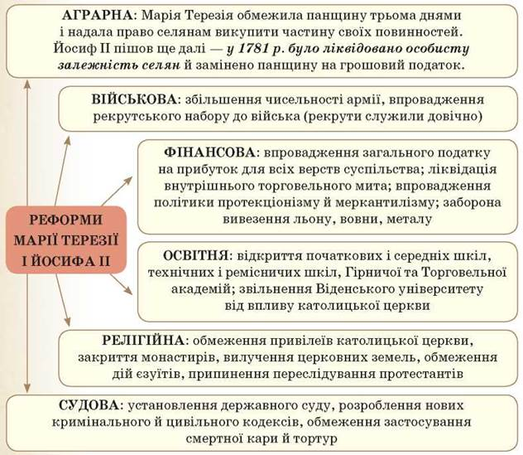
На соціально-економічне й культурне становище західних українців позитивно вплинули реформи імператорів Марії Терези та Йосифа II
(1780 — 1790).

Slide 11
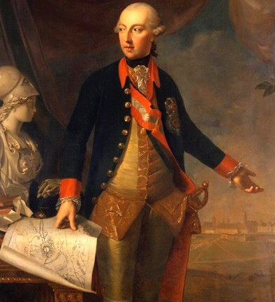
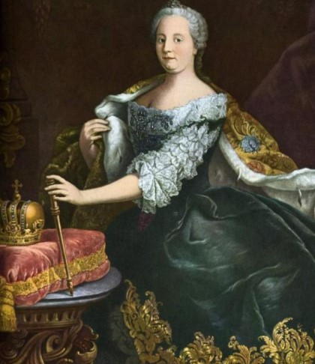
Отже, прихильник ідеології Просвітництва імператор Йосиф II бажав покінчити зі становими привілеями, кріпосним правом, релігійною нетерпимістю та масовою безграмотністю. Однак необхідні й розумні, з погляду державної централізації, заходи, як, приміром, запровадження єдиної офіційної мови (німецької), уніфікація адміністративно-територіального управління, здійснювалися без урахування регіональних особливостей і супроводжувалися руйнуванням віками установлених політичних інститутів, що викликало негативну реакцію шляхти та призупиняло дію деяких законів. Загалом у результаті реформ суспільство стало більш відкритим для нових віянь у галузі освіти й культури, у національних окраїнах з’явилися перші паростки світського життя.

Slide 12
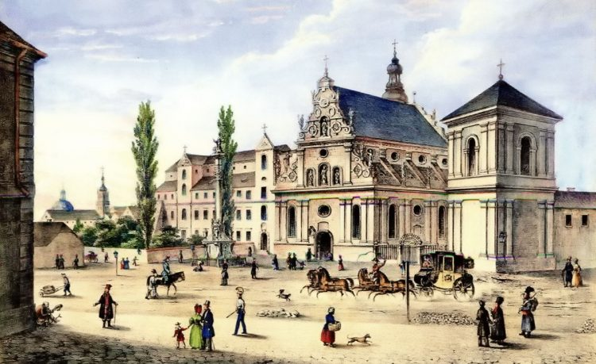
Більшість міст західноукраїнських земель були слаборозвинені промислово й мали аграрно-ремісничий характер. У Східній Галичині серед міст виділявся лише Львів, у якому на початок XIX ст. проживало 70 тис. осіб. Він був порівняно великим адміністративним, промисловим і торговельним центром, до якого економічно тяжіли всі райони краю. Українці у складі населення Львова становили меншість, близько 65 % налічували поляки. Численною була єврейська громада. У містах і містечках краю в цей період з’явилося багато австрійських чиновників, відбувалося їх онімечування.

Slide 13
Висновки
Адміністративно-територіальний устрій, запроваджений австрійською владою, мав на меті привести західноукраїнські землі у відповідність до інших імперських провінцій, уникаючи при цьому рішучих змін, які могли викликати незадоволення місцевої еліти.
Західні українці перебували в досить тяжкому національному й соціальному становищі, що проявлялося в загрозі денаціоналізації та соціальному гнобленні.
Реформи Марії Терезії та Йосифа II, здійснені на західноукраїнських землях, у цілому позитивно вплинули на розвиток краю, сприяли поширенню серед русинів прихильного ставлення до Габсбургів.
Господарство західноукраїнських земель розвивалося дуже повільно. В економіці краю переважало сільське господарство, що базувалося на залишках кріпосницьких відносин. Місцева промисловість перебувала на мануфактурному рівні й не могла конкурувати із центральними провінціями імперії.
Західноукраїнські міста й містечка зберігали традиційну роль ремісничих, торговельних і мануфактурних центрів.

Slide 14
Домашнє завдання
Прочитати § 2. Відповісти на питання.
Виписати основні дати
Дати письмову відповідь на питання 6
Дати пояснення термінам «Денаціоналізація», «Асиміляція»

